Slide 1
嵌入式影像處理 HW2
負 責 人：林㛩璇
目前成員：林㛩璇
報告日期：2023/03/29
開始日期：2022/03/15
結束日期：

Slide 2
需求列表 – HW2 (2023/03/24更新)
HW2-1：
定義功能規格 (ex : 效能、可以使用的情境)
HW2-2：
撰寫一個程式，框出圖片內的某兩個部分，並判斷其是否相像

Slide 3
需求列表 – 硬體與環境需求 (2023/03/24更新)
硬體列表：
11th Gen Intel(R) Core(TM) i7-1165G7 @ 2.80GHz
作業系統：
Win11
環境設定：
Python 3.10.10 64-bit
其他工具：

Slide 4
模組列表 (2023/03/24更新)
Opencv (4.7.0)
Numpy
Matplotlib.pyplot
euclidean

Slide 5
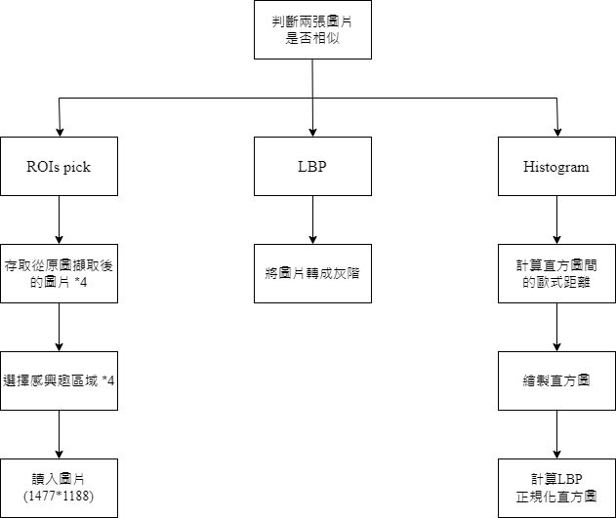
系統分析 – Breakdown(2023/03/24更新)

Slide 6
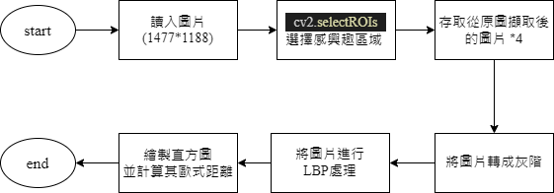
系統分析 – 流程圖(2023/03/24更新)

Slide 7
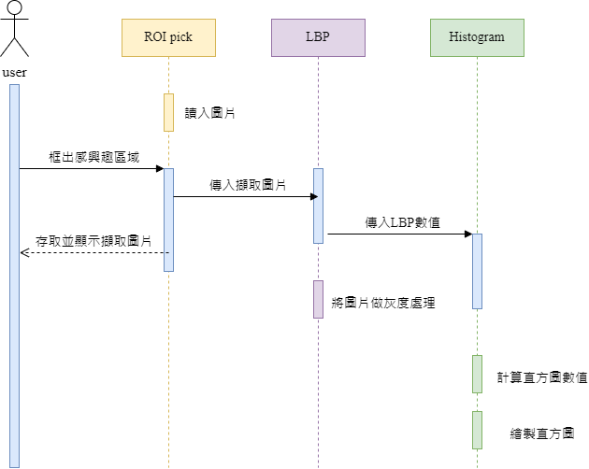
系統分析 – 時序圖(2023/03/28更新)

Slide 8
進度統整
三月：
2023/03/15~2023/03/22：
LBP
ROI pick
LBP feature comparator
2023/03/23~2023/03/29：
繪製直方圖
計算歐式距離

Slide 9
當週進度
HW2-1 LBP用於道路上的功能需求：
適合使用的圖片類型：
平坦、空曠的道路圖片
狀況良好的道路圖片(地上無坑洞、孔蓋)
不適合使用的圖片類型：
光線強度高，導致失真的圖片
標線多的道路圖片
坑洞、孔蓋多的道路圖片

Slide 10
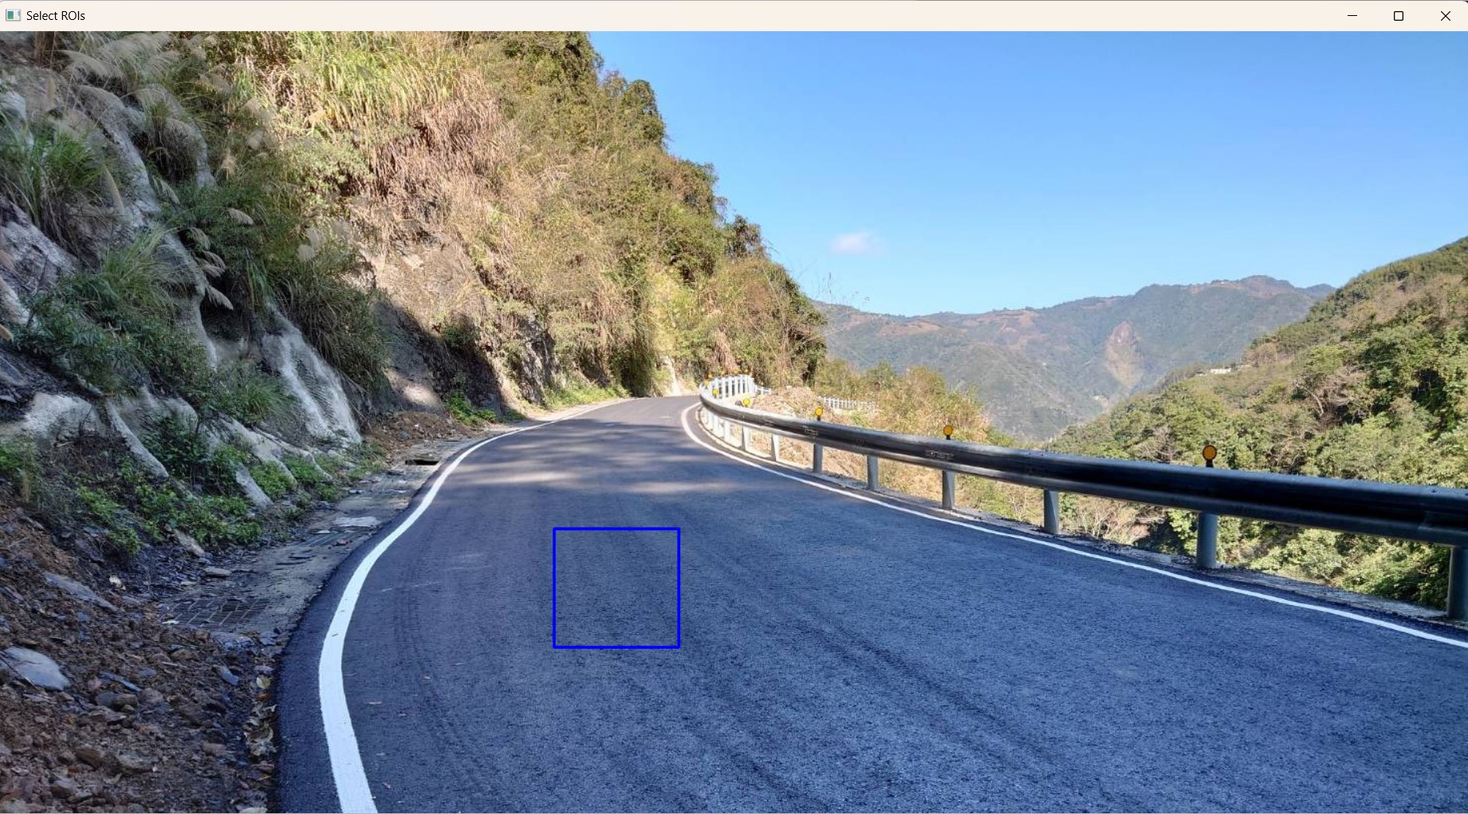

當週進度
將一張道路圖像(1477*1188)分割出不同區塊：
Img1：框出柏油路面1
Img2：框出柏油路面2

Slide 11


當週進度
將一張道路圖像(1477*1188)分割出不同區塊：
Img3：框出天空
Img4：框出左半部岩壁上的草

Slide 12
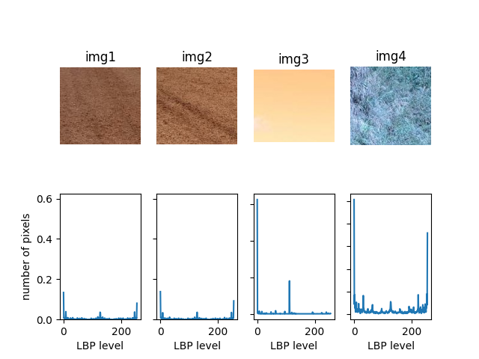
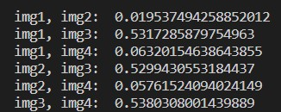
成果展示 – 比較不同區域的相似程度(2023/03/26)
擷取圖像之直方圖：
各圖片間的歐基里德距離：
(越接近0，則相似程度越高)
由數據中可知，img1和img2相似程度最高。

Slide 13
參考資料
ROI select：
https://blog.electroica.com/select-roi-or-multiple-rois-bounding-box-in-opencv-python/
https://learnopencv.com/how-to-select-a-bounding-box-roi-in-opencv-cpp-python/
https://blog.gtwang.org/programming/python-opencv-matplotlib-plot-histogram-tutorial/
LBP：
https://www.jianshu.com/p/039df67c2d5f
https://stackoverflow.com/questions/51239715/compare-the-lbp-in-python
https://blog.csdn.net/my_kun/article/details/107005858
繪製直方圖：
https://blog.csdn.net/chris_xy/article/details/93225309
https://docs.opencv.org/3.4/d8/dbc/tutorial_histogram_calculation.html
https://docs.opencv.org/4.x/d1/db7/tutorial_py_histogram_begins.html
https://docs.opencv.org/3.4/d8/dc8/tutorial_histogram_comparison.html
https://docs.opencv.org/4.x/d5/daf/tutorial_py_histogram_equalization.html
https://scikit-image.org/docs/stable/auto_examples/features_detection/plot_local_binary_pattern.html

